Slide 1
第5讲 机器是如何执行程序的：认识计算机
战 德 臣
哈尔滨工业大学计算机学院教学委员会主任
18686783018, dechen@hit.edu.cn

Slide 2
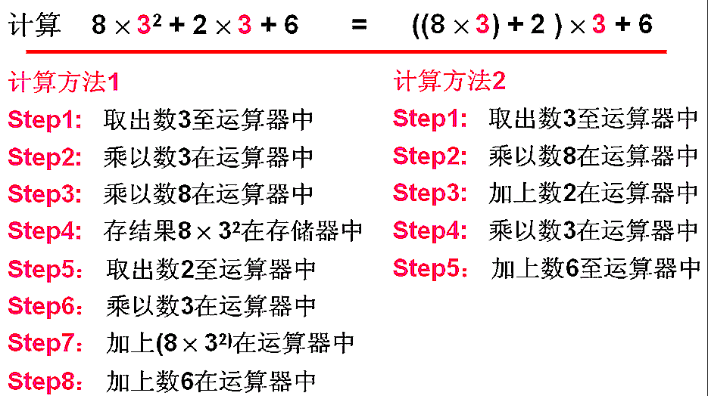
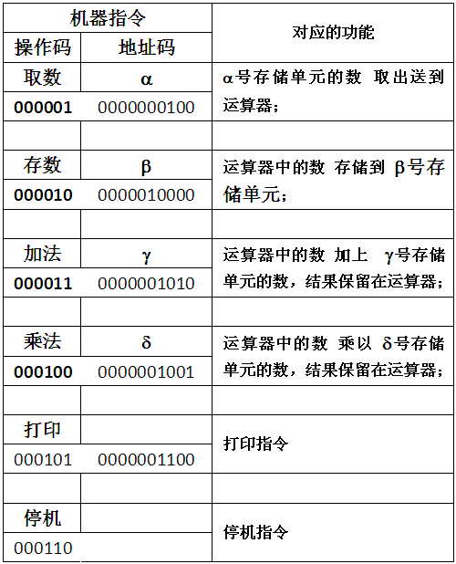
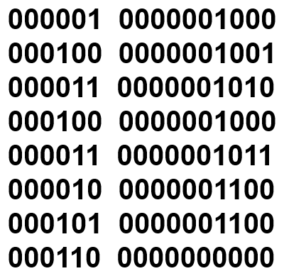
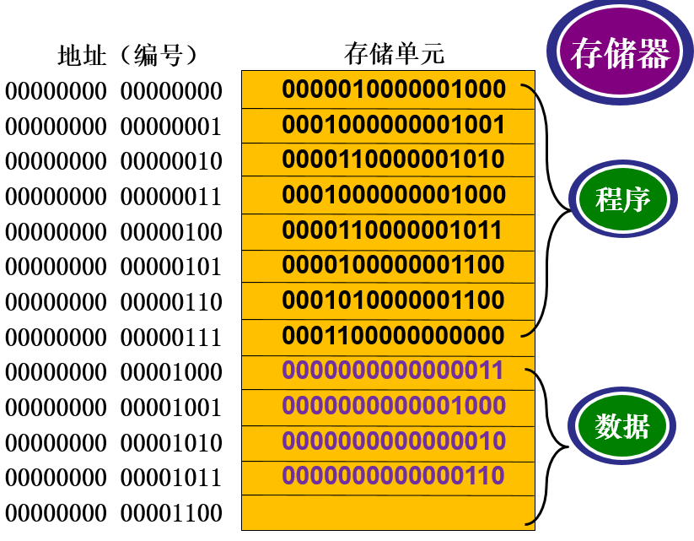
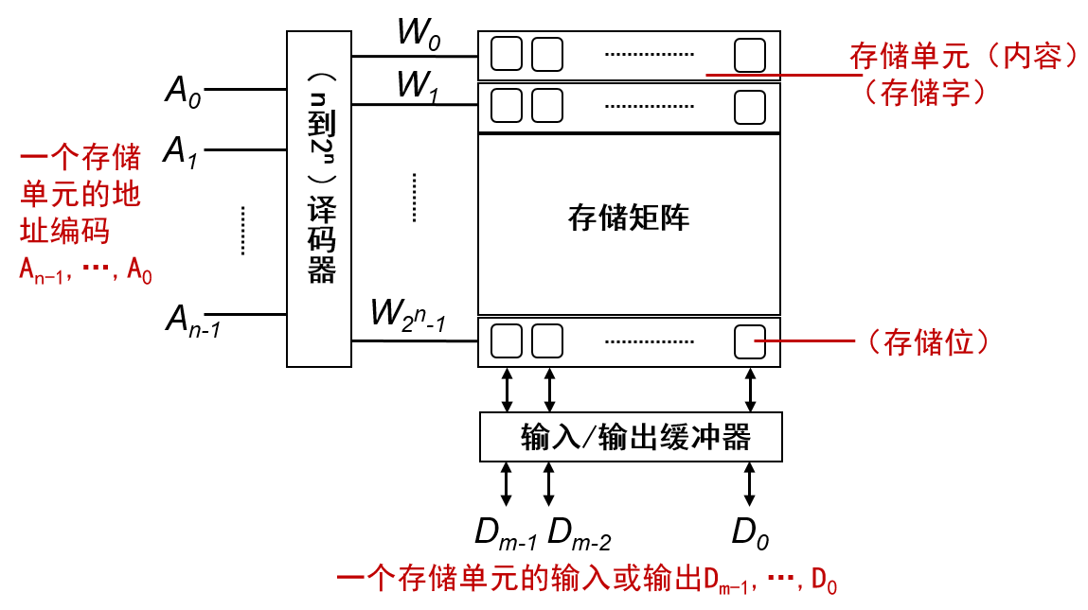
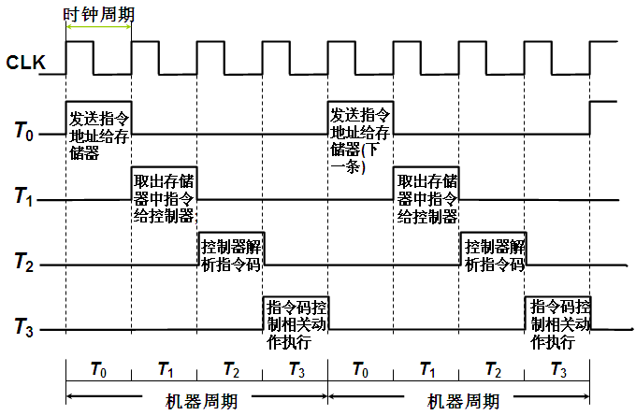
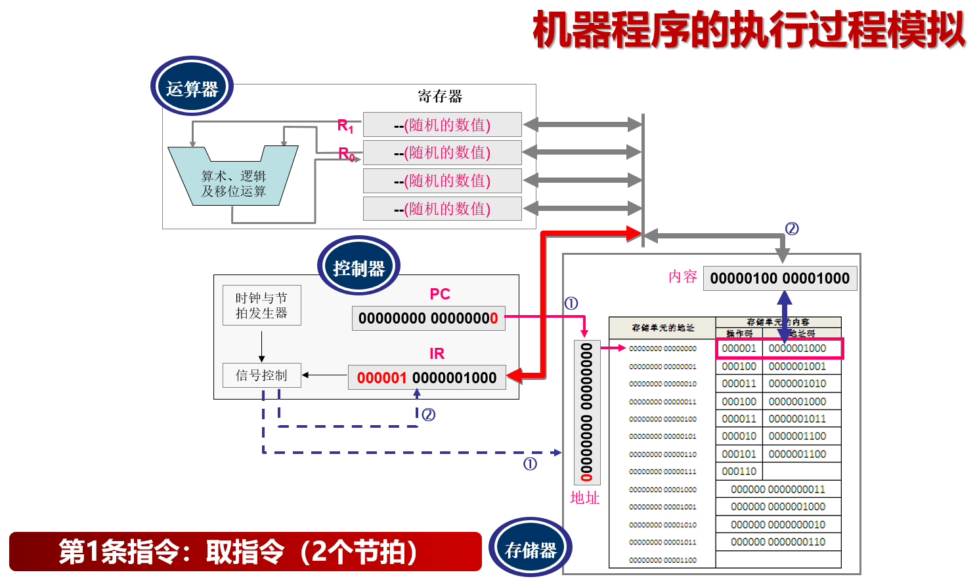
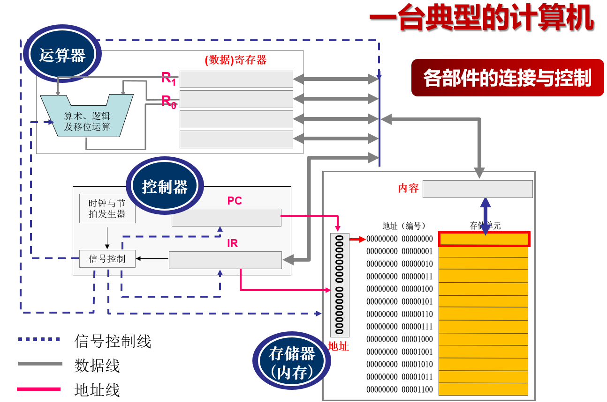
第5讲 机器是如何执行程序的：认识计算机
本讲要学习的概念和思维
机器级算法
机器指令
基本思维：算法程序化→程序指令化→指令存储化→执行信号化
机器程序
存储器
程序在存储器中
信号次序控制
典型计算机
程序的执行
Notes:
2

Slide 3
第5讲 机器是如何执行程序的：认识计算机
一、计算机器的功能与构成
二、机器指令与机器程序
三、一台典型的计算机
四、机器程序的执行过程模拟
五、存储器：自动存取

Slide 4
计算机器的功能与构成
（1）计算机器的基本功能
计算规则
(程序&指令)
程序
计算机器
按计算规则(程序)对输入（数据）进行变换，得到输出（数据）。
输入
数据
数据
输出
输入/输出都是0和1的形式表达
计算规则也是0和1的形式表达
Notes:
4

Slide 5
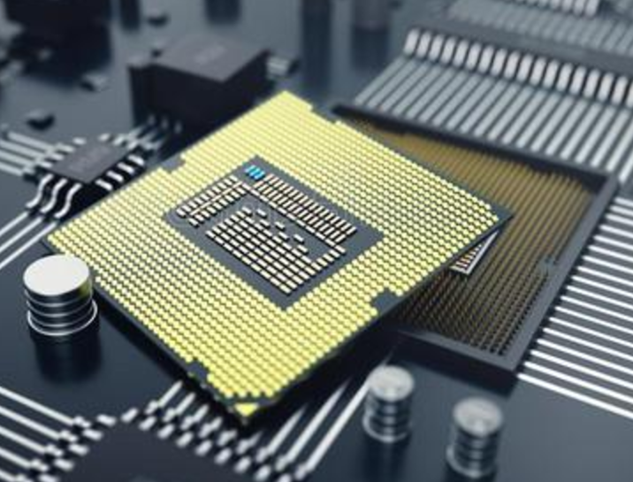

计算机器的功能与构成
（2）计算机器的核心部件
微处理器(芯片)可能包含多个CPU（即多核，m个控制器n个运算器）
程序
数据
程序与数据的保存
程序执行与数据计算
存储器
(主存或内存)
中央处理单元
CPU
运算器
控制器
Notes:
5

Slide 6
计算机器的功能与构成
（3）计算机器的核心概念
程序
数据
程序与数据的保存
程序执行与数据计算
以【指令】为单位进行读取并执行。一条指令可以保存在1个或多个存储单元中。
基本的运算指令就是两个数的加、减、乘、除等运算。
以【存储单元】为单位进行存储
一个存储单元可以是8位、16位、32位或64位
按【地址(编号)】访问存储单元
存储器
(主存或内存)
中央处理单元
CPU
运算器
控制器
Notes:
6

Slide 7
第5讲 机器是如何执行程序的：认识计算机
一、计算机器的功能与构成
二、机器指令与机器程序
三、一台典型的计算机
四、机器程序的执行过程模拟
五、存储器：自动存取

Slide 8
机器指令与机器程序
（1）计算机如何计算一个运算式?
8×3² + 2×3 + 6

Slide 9
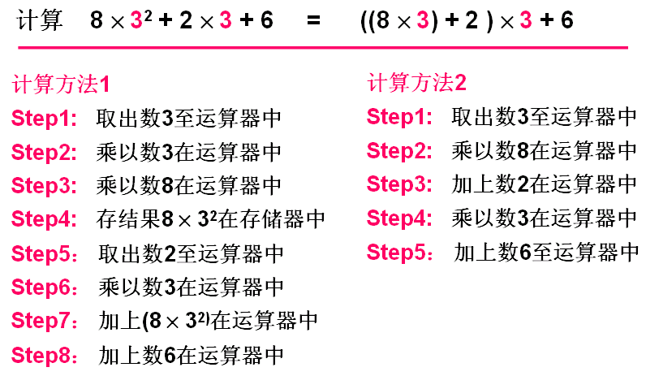



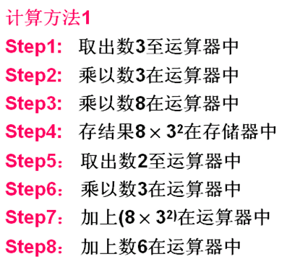
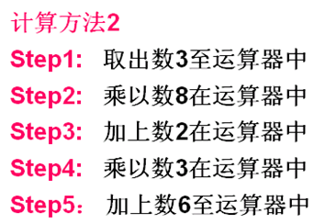
机器指令与机器程序
（2）机器级算法
算法---机器可以执行的求解问题的规则及步骤。
)
问：怎么看待算法节省的步数? ---算法需要“优化”

Slide 10
机器指令与机器程序
（3）机器指令
机器指令--是CPU可以直接分析并执行的指令，一般由0和1的编码表示。
指令 ≈ 操作码 + 地址码；
操作码 地址码
000001 00 00000111
(如取数，加法等操作)
(操作中的数据的来源)
000100 0000001010
000100 0000000100
000011 0000001100
机器语言—机器能够执行的所有指令的集合
000011 0000001000

Slide 11
机器指令与机器程序
（4）机器程序：将机器级算法用机器指令进行表达
假设数字3、8、2、6分别存储在8号、9号、10号和11号存储单元
000001 0000001000
000100 0000001001
000011 0000001010
000100 0000001000
000011 0000001011
000010 0000001100
000101 0000001100
000110 0000000000
机器级算法
机器 程序
机器语言 与机器指令

Slide 12
机器指令与机器程序
（5）将机器程序和数据装载进存储器中?
计算83²+23+6的程序
地址（编号）
00000000 00000000
00000000 00000001
00000000 00000010
00000000 00000011
00000000 00000100
00000000 00000101
00000000 00000110
00000000 00000111
00000000 00001000
00000000 00001001
00000000 00001010
00000000 00001011
00000000 00001100
存储单元
0000010000001000
0001000000001001
0000110000001010
0001000000001000
0000110000001011
0000100000001100
0001010000001100
0001100000000000
0000000000000011
0000000000001000
0000000000000010
0000000000000110
存储器
000001 0000001000
000100 0000001001
000011 0000001010
000100 0000001000
000011 0000001011
000010 0000001100
000101 0000001100
000110 0000000000
程序
数据
机器程序

Slide 13
机器指令与机器程序
（6）改改机器程序，体验机器程序
计算83²+23+6的程序
计算54²+34+7的程序
计算ax²+bx+c的程序?
地址（编号）
00000000 00000000
00000000 00000001
00000000 00000010
00000000 00000011
00000000 00000100
00000000 00000101
00000000 00000110
00000000 00000111
00000000 00001000
00000000 00001001
00000000 00001010
00000000 00001011
00000000 00001100
存储单元
0000010000001000
0001000000001001
0000110000001010
0001000000001000
0000110000001011
0000100000001100
0001010000001100
0001100000000000
存储器
000001 0000001000
000100 0000001001
000011 0000001010
000100 0000001000
000011 0000001011
000010 0000001100
000101 0000001100
000110 0000000000
程序
0000000000000011
0000000000001000
0000000000000010
0000000000000110
0000000000000100
0000000000000101
0000000000000011
0000000000000111
数据
机器程序

Slide 14
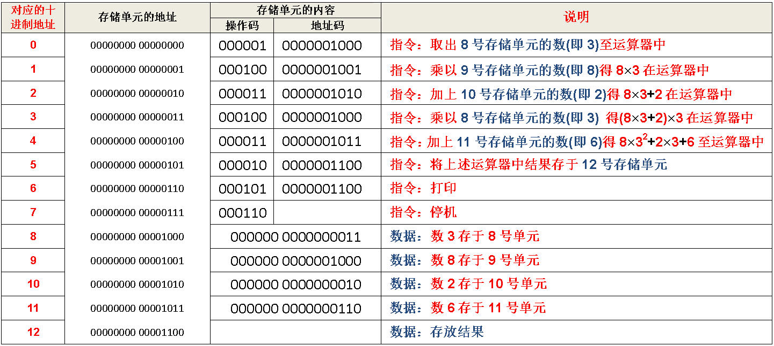
机器指令与机器程序
（6）改改机器程序，体验机器程序
程序与数据以同等地位存于存储器中

Slide 15
第5讲 机器是如何执行程序的：认识计算机
一、计算机器的功能与构成
二、机器指令与机器程序
三、一台典型的计算机
四、机器程序的执行过程模拟
五、存储器：自动存取

Slide 16
一台典型的计算机
运算器
(数据)寄存器
R₁
运算器
R₀
算术、逻辑及移位运算
(数据)寄存器
算术逻辑部件
R₀ = R₁ θ R₀
(赋值, R₀既是一个操作数，又保存运算结果)。其中θ为算术、逻辑及移位运算符

Slide 17
一台典型的计算机
运算器
(数据)寄存器
R₁
控制器
R₀
算术、逻辑及移位运算
程序计数器PC
指令寄存器
信号控制器
时钟与节拍发生器
控制器
时钟与节拍发生器
PC
IR
信号控制
注：
PC：程序计数器---存储下一要执行指令的地址
IR：指令寄存器---存储当前指令内容

Slide 18
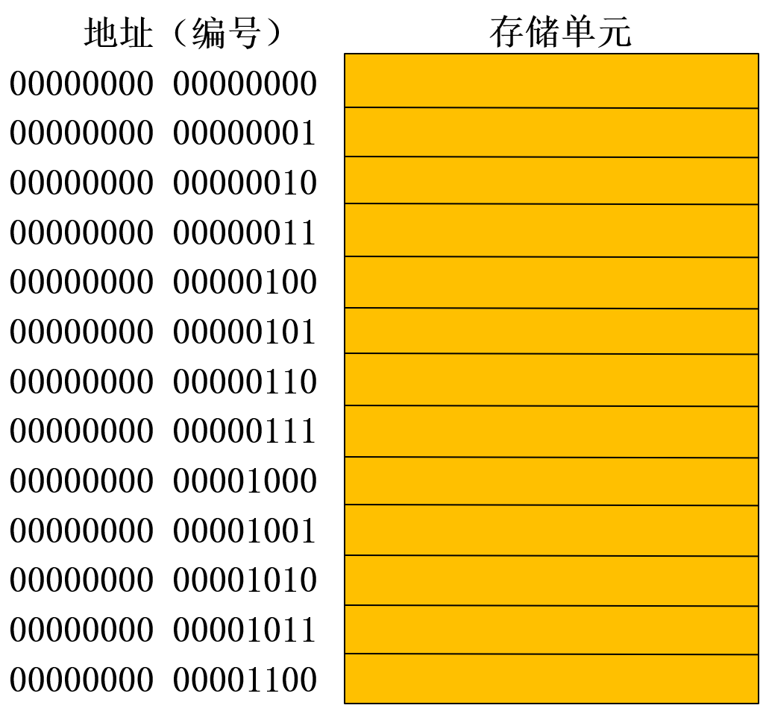
一台典型的计算机
运算器
(数据)寄存器
R₁
存储器
R₀
算术、逻辑及移位运算
控制器
内容
时钟与节拍发生器
PC
IR
信号控制
存储单元地址
存储单元内容
存储器(内存)
地址

Slide 19
一台典型的计算机
运算器
(数据)寄存器
R₁
各部件的连接与控制
R₀
算术、逻辑及移位运算
控制器
内容
时钟与节拍发生器
PC
IR
00000000 00000000
信号控制
信号控制线
数据线
地址线
地址
存储器(内存)

Slide 20
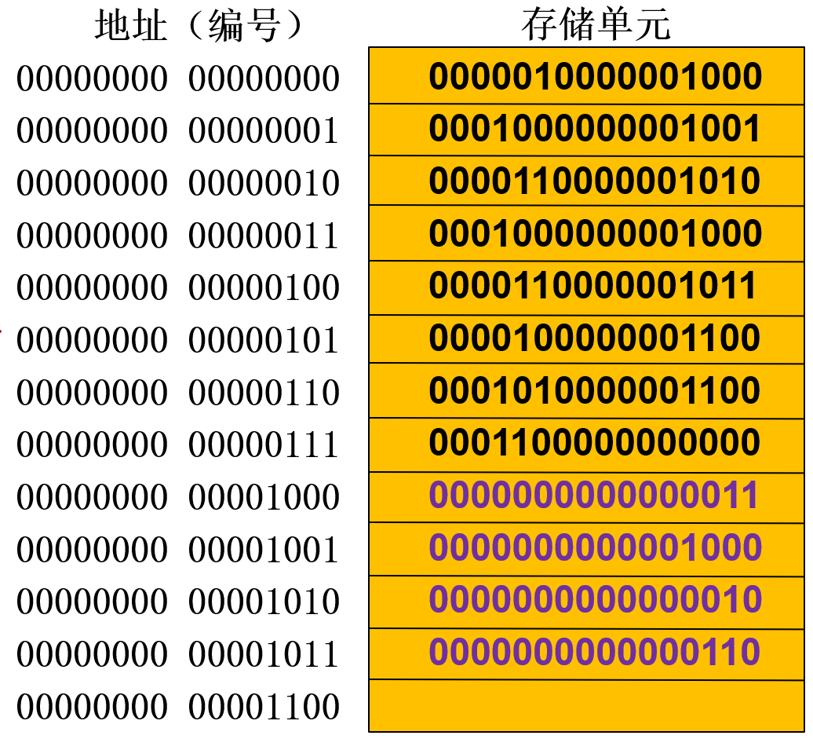
一台典型的计算机
运算器
(数据)寄存器
R₁
程序与数据要存在存储器中
R₀
算术、逻辑及移位运算
控制器
内容
时钟与节拍发生器
PC
00000000 00000000
IR
00000000 00000000
信号控制
程序&指令
存储器(内存)
地址
数据

Slide 21
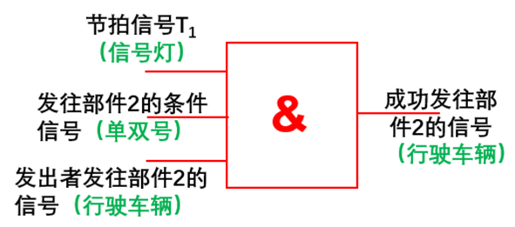
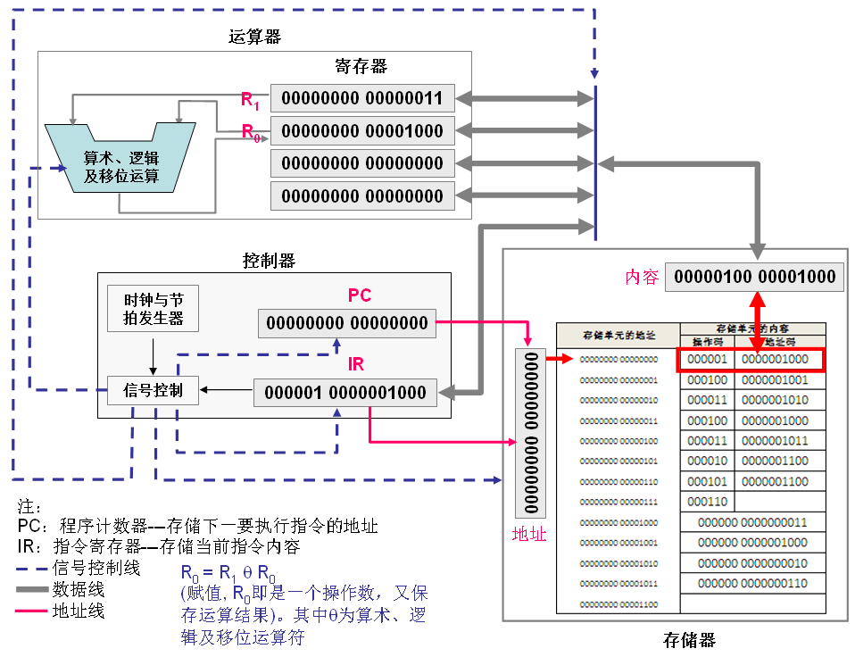
一台典型的计算机
不同的指令，由一组不同的电信号构成。有些电信号需要按次序完成。
最小的时间区隔单位--时钟周期。不同的时钟周期状态称为节拍。
多个节拍构成一个机器周期。一条指令占用一个或多个机器周期。
同一指令的电信号在时钟与节拍的控制下按次序产生与传输。
指令执行
指令执行的信号化--即在节拍控制下有序地发出各种电信号
时钟周期、节拍与 机器周期
问：机器的“主频”指的是什么?

Slide 22
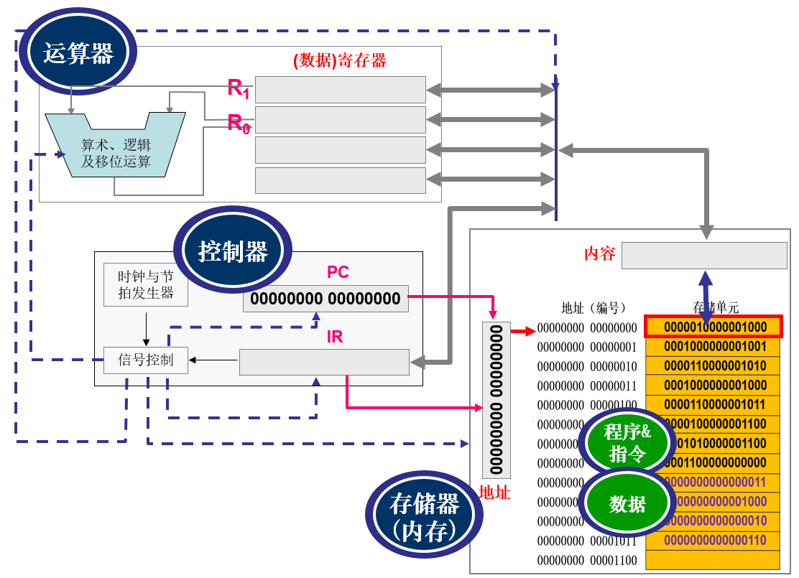
机器级程序的执行机制
(5)机器级程序被装载进存储器中
一台典型的计算机
计算机各部件内部的简单构成关系
运算器
寄存器
算术逻辑部件
控制器
程序计数器PC
指令寄存器
信号控制器
时钟与节拍发生器
存储器
存储单元地址
存储单元内容

Slide 23
第5讲 机器是如何执行程序的：认识计算机
一、计算机器的功能与构成
二、机器指令与机器程序
三、一台典型的计算机
四、机器程序的执行过程模拟
五、存储器：自动存取

Slide 24
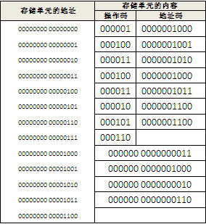
机器程序的执行过程模拟
运算器
(数据)寄存器
R₁
R₀
算术、逻辑及移位运算
控制器
内容
时钟与节拍发生器
PC
00000000 00000000
IR
信号控制
程序&指令
地址
数据
初始状态
存储器

Slide 25

机器程序的执行过程模拟
运算器
寄存器
R₁
--(随机的数值)
R₀
--(随机的数值)
算术、逻辑及移位运算
--(随机的数值)
--(随机的数值)
②
控制器
内容
00000100 00001000
时钟与节拍发生器
PC
①
00000000 00000000
IR
00000000 00000000
信号控制
000001 0000001000
②
①
地址
第1条指令：取指令（2个节拍）
存储器

Slide 26
机器程序的执行过程模拟
④控制R₀
运算器
寄存器
R₁
--(随机的数值)
R₀
00000000 00000011
--(随机的数值)
算术、逻辑及移位运算
--(随机的数值)
--(随机的数值)
④
控制器
内容
00000000 00000011
00000100 00001000
时钟与节拍发生器
PC
00000000 00000001
00000000 00000000
③
IR
信号控制
00000000 00001000
000001
000001 0000001000
③
③
地址
第1条指令：执行指令（2个节拍）
存储器

Slide 27
机器程序的执行过程模拟
运算器
寄存器
R₁
--(随机的数值)
R₀
00000000 00000011
算术、逻辑及移位运算
--(随机的数值)
--(随机的数值)
控制器
内容
00000000 00000011
时钟与节拍发生器
PC
00000000 00000001
IR
信号控制
00000000 00001000
000001 0000001000
地址
第1条指令执行结束状态
存储器

Slide 28
机器程序的执行过程模拟
运算器
寄存器
R₁
--(随机的数值)
R₀
00000000 00000011
算术、逻辑及移位运算
--(随机的数值)
--(随机的数值)
②
控制器
内容
00000000 00000011
00010000 00001001
时钟与节拍发生器
PC
①
00000000 00000001
IR
00000000 00000001
信号控制
000001 0000001000
000100 0000001001
②
①
地址
第2条指令：取指令（2个节拍）
存储器

Slide 29
机器程序的执行过程模拟
④控制R₁
运算器
寄存器
R₁
--(随机的数值)
00000000 00001000
R₀
00000000 00000011
算术、逻辑及移位运算
--(随机的数值)
--(随机的数值)
④
控制器
内容
00000100 00001001
00000000 00001000
时钟与节拍发生器
PC
00000000 00000010
00000000 00000001
③
IR
信号控制
000100 0000001001
000100
00000000 00001001
③
③
第2条指令：执行指令（4个节拍）
存储器
地址

Slide 30
机器级程序的执行过程模拟
(5)第2条指令的执行
机器程序的执行过程模拟
运算器
寄存器
⑤
⑤
R₁
00000000 00001000
R₀
00000000 00011000
00000000 00000011
算术、逻辑及移位运算
⑥
--(随机的数值)
--(随机的数值)
⑤
控制器
内容
00000000 00001000
时钟与节拍发生器
PC
00000000 00000010
IR
信号控制
000100 0000001001
000100
00000000 00001001
第2条指令：执行指令（4个节拍-续）
存储器
地址

Slide 31
第5讲 机器是如何执行程序的：认识计算机
一、计算机器的功能与构成
二、机器指令与机器程序
三、一台典型的计算机
四、机器程序的执行过程模拟
五、存储器：自动存取

Slide 32
存储器：自动存取
（1）存储器
存储器:能够按地址读或写每一个存储单元的部件。
地址：是一个n位的0/1编码，每一个编码指向一个存储单元，通常记为A_{n-1}…A₀。
存储单元：一个存储单位可以保存一个m位的数据，通常记为D_{m-1}…D₀。

Slide 33
存储器：自动存取
（2）存储器的地址与容量
地址编码n位： A_{n-1}…A₀
地址空间：
00000000…00000000
00000000…00000001
… …
11111111…11111111
存储字长m位：D_{m-1}…D₀
每个存储单元都是m位
存储容量 = 2^{n} × m Bit(位)
= 2^{n} × m/8 Byte（字节)
存储容量的单位：2¹⁰为换算单位
存储 容量
2^{n}个存储单元
地址 空间
存储 字长
(存储单元的)地址
存储单元
(的内容)
DB、NB、BB、YB、ZB、EB、PB、TB、GB、MB、KB、Byte
Notes:
33

Slide 34
存储器：自动存取
（3）对比宿舍楼，理解存储器的相关概念
概念映射
存储器 | 宿舍楼
存储单元 | 房间
存储位(存0或存1) | 床位(住人/不住人)
地址编码A_{n-1}…A₀ | 房间号
单元控制线W_{i} | 房间钥匙
输出缓冲器 | 公共的走廊及大门
… | … …
从存储器与宿舍楼的概念对比中，你能发现什么异同吗？

Slide 35
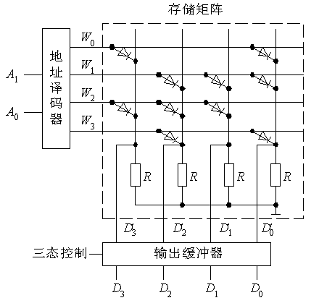
存储器：自动存取
（4）存储器是怎样存储0和1的? 又是怎样控制存取的?
存储器：按地址读取存储单元的内容
当单元控制线W和数据线D间连接有二极管时，则存储的是1，否则，存储的是0。这是只读存储器（ROM，只能读出不能写入）示例。
当单元控制线W和数据线D间连接有二极管时，由单元控制线决定其是输出1或0，即：当单元控制线为1（高电压）时，则输出1（高电压），而当单元控制线为0（低电压）时，则输出0（低电压）。没有连接的，则不受单元控制线影响，始终输出0（低电压）。
W₃,W₂,W₁,W₀随着A₁A₀的值同时只能有一个为1（高电压）其它为0（低电压），即控制一个存储单元所有位的读写。
尽管所有存储单元的第i位都连接到D_{i}，但只有将读取存储单元的第i位对D_{i}产生作用。
一个存储单元
二极管ROM结构示例
(2位地址控制4个存储单元, 每个存储单元是4位0/1)

Slide 36
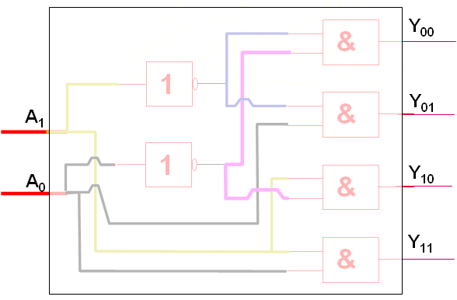
存储器：自动存取
（4）存储器是怎样存储0和1的? 又是怎样控制存取的?
存储器：按地址读取存储单元的内容
0
1
0
0
1
1
0
0
1
1
1
0
1
1
1
1
0
1
0
1
0
1
0
1
0
1
2-4地址译码器
0
1
0
1
将地址编码转换为地址单元控制信号
类比:将房间号转换成房间钥匙
二极管ROM结构示例
(2位地址控制4个信息单元, 每个信息单元是4位0/1码)
Notes:
有二极管的地方是与地址线的电平连接,没有二极管的地方是与低电平连接! 如果某条地址线被选中,则该地址线输出高电平,从而使与其有二极管连接的数据线上形成高电平, 反之则为低电平! 就好像左侧的与或电路一样!

Slide 37
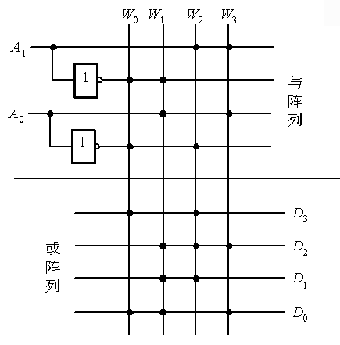
存储器：自动存取
（5）存储矩阵的逻辑控制关系
存储矩阵：一种【与或逻辑】阵列
【地址编码线】与【单元控制线】有黑点则连接，无黑点则不连接。
【单元控制线】与【数据线】有黑点则连接，无黑点不连接。
高/低电压信号，即0,1，通过连接点相互传递。
上半部是【与】阵列，下半部是【或】阵列。
W_{i}是单元控制线
A_{k}是地址编码线
D_{j}是数据线
Notes:
有二极管的地方是与地址线的电平连接,没有二极管的地方是与低电平连接! 如果某条地址线被选中,则该地址线输出高电平,从而使与其有二极管连接的数据线上形成高电平, 反之则为低电平! 就好像左侧的与或电路一样!

Slide 38
存储器：自动存取
（5）存储矩阵的逻辑控制关系
译码器：将A₁A₀地址编码翻译到只有一条单元控制线W_{i}为1,其它为0。
【与】阵列，表述了如何由A₁A₀的值产生W₀,W₁,W₂,W₃的值（只能有一条线为1），由横线向纵线传输信号—上半部。
同一【单元控制线】上各连接点之间是 “与”关系。即只有各连接点都为1时，该单元控制线的信号为1，否则为0。
W_{i}是单元控制线
1
A_{k}是地址编码线
0
1
0
0
0
0
1
W₀ = (NOT A₀) AND (NOT A₁)
W₁ = A₀ AND (NOT A₁)
W₂ = (NOT A₀) AND A₁
W₃ = A₀ AND A₁
D_{j}是数据线
Notes:
有二极管的地方是与地址线的电平连接,没有二极管的地方是与低电平连接! 如果某条地址线被选中,则该地址线输出高电平,从而使与其有二极管连接的数据线上形成高电平, 反之则为低电平! 就好像左侧的与或电路一样!

Slide 39
存储器：自动存取
（5）存储矩阵的逻辑控制关系
输出矩阵：将W_{i}为1的单元控制线控制的存储单元的值进行输出。
【或】阵列，表述了如何由W₃W₂W₁W₀的值产生D₃,D₂,D₁,D₀的值。单元控制线与数据线之间有黑点连接的，表示存储的是1，其能否输出取决于单元控制线是1还是0。由纵线向横线传输信号—下半部。
同一【数据线】上各连接点之间是 “或”关系。即各连接点只要有一个为1时，该数据线的信号为1，否则为0。
W_{i}是单元控制线
1
A_{k}是地址编码线
0
1
0
0
0
0
1
0
1
D₃ = W₀ OR W₂
D₂ = W₁ OR W₂ OR W₃
D₁ = W₁ OR W₂
D₀ = W₀ OR W₁ OR W₃
0
D_{j}是数据线
1
Notes:
有二极管的地方是与地址线的电平连接,没有二极管的地方是与低电平连接! 如果某条地址线被选中,则该地址线输出高电平,从而使与其有二极管连接的数据线上形成高电平, 反之则为低电平! 就好像左侧的与或电路一样!

Slide 40
存储器：自动存取
（6）存储器芯片 vs. 标准宿舍楼
数据线8位
（即D₇D₆D₅D₄D₃D₂D₁D₀）
M
A₃A₂A₁A₀
0000
0001
…
0111
1000
1001
…
1111
楼控
A₃
A₂
A₁
A₀
4位房间号
I/O₀
I/O₁
I/O₂
I/O₃
I/O₄
I/O₅
I/O₆
I/O₇
每个房间8个人，
16个房间
256×8 RAM
D₇
D₆
…
D₀
8个人-出与入
A₀
A₁
A₂
A₃
A₄
A₅
A₆
A₇
芯片是否工作的控制。
当加高电压(1)时不工作，当加低电压(0)时工作。
R/W
CS
地址编码线8位
（编码256个地址）
控制存储单元的读或写
当加高电压(1)时读出，当加低电压(0)时写入。
16×8 标准宿舍楼

Slide 41
存储器：自动存取
（7）一个宿舍楼不够怎么办？
M
楼控
A₃
A₂
A₁
A₀
4位房间号
一个标准宿舍楼：16个房间，每个房间住8人
A₃A₂A₁A₀ D₇…D₀
住宿需求：64个大房间，每个大房间住16人？
B₅B₄ B₃B₂B₁B₀ E₁₅…E₈E₇…E₀
每个房间8个人，
16个房间
D₇
D₆
…
D₀
8个人-出与入
16×8 标准宿舍楼

Slide 42
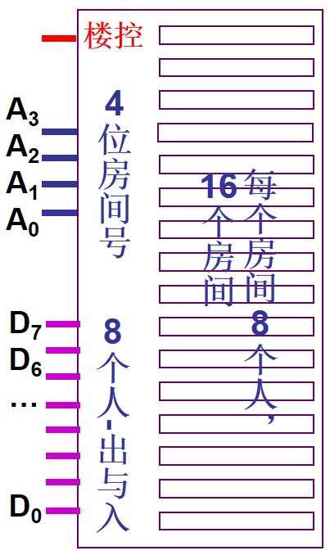
存储器：自动存取
（8）多个宿舍楼拼接在一起使用
住宿需求：
64个大房间，每个大房间住16人？
B₅B₄B₃B₂B₁B₀
E₁₅…E₈E₇…E₀
B₃
B₂
B₁
B₀
E₁₅
E₁₄
…
E₈
解决方案第1步：
2个标准宿舍楼对应相同地址B₃B₂B₁B₀的房间构成一个大房间，其中编号为E₁₅…E₈住上面的楼，而E₇…E₀住下面的楼，确保他们的地址A₃A₂A₁A₀在同一时刻是相同的，即同时进出。
E₇
E₆
…
E₀

Slide 43
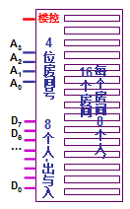

存储器：自动存取
（9）多组宿舍楼联合使用
住宿需求：
64个大房间，每个大房间住16人？
B₅B₄B₃B₂B₁B₀
E₁₅…E₈E₇…E₀
3
2
1
0
解决方案第2步：
2个标准宿舍楼为一组，64个房间则需要4组（每组16个房间）。
用楼控信号控制哪一组。楼控信号为0,1,2,3，使用B₅B₄来产生楼控信号，使用B₃B₂B₁B₀来产生楼内的地址。
编号8-
15的人
3
2
1
0
编号0-
7的人

Slide 44
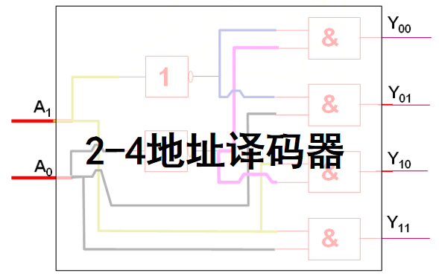
存储器：自动存取
（10）用多个标准宿舍楼可组合出容量更大的宿舍楼
00
01
3
2
1
0
11
楼号
B₅
B₄
B₃
B₂
B₁
B₀
10
3-13：3楼13号房间
11
1101
楼内 房间号
连到所有组所有楼的A₃A₂A₁A₀
编号8-
15的人
3
2
1
0
E₁₅
E₁₄
…
E₈
E₇
E₆
…
E₀
连到所有组上层楼的D₇D₆…D₀
16个人的编号
编号0-
7的人
连到所有下层楼的D₇D₆…D₀

Slide 45
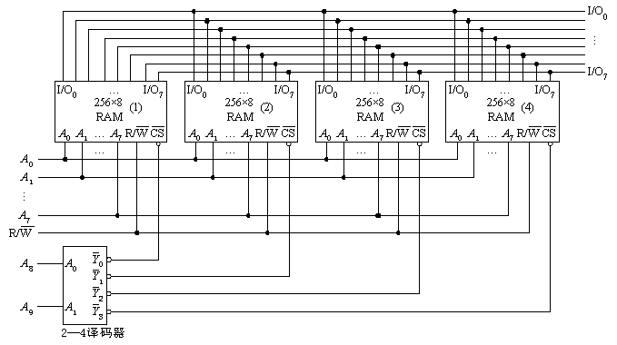
存储器：自动存取
（11）用多个存储器芯片可搭建容量更大的存储器
利用4个256x8存储器芯片扩展出1024x8存储器的电路图
A₇A₆…A₀ D₇D₆…D₀
A₉A₈A₇A₆…A₀ D₇D₆…D₀
问：从概念的角度，你能说说存储器扩展要解决什么问题吗?
提示：地址编码空间, 存储字长.

Slide 46
第5讲 机器是如何执行程序的：认识计算机
小结
符号化、计算化
再语义化
自然/社会问题
机器级
算法
执行化
机器级算法的结果
自然/社会问题的求解结果
程序化
执行
机器程序
--机器指令
运算器和控制器：执行
0/1化
信号化
用0/1编码：指令和数据
存储
存储器：0/1存与取

